Slide 1
Universidad Distrital Francisco José de Caldas
Facultad de Ciencias y Educación
EL AULA VIRTUAL COMO SOPORTE AL
PROCESO DE ENSEÑANZA
APRENDIZAJE DE LAS CIENCIAS
MSc. Janneth Villarreal Gil
eldavilla@yahoo.es
300 586 8257

Slide 2
generales
Consideraciones
Tics y educación
Aprendizaje autónomo dirigido – Metacognición
Alternativas para el aprendizaje autónomo dirigido
El aula virtual como estrategia de aprendizaje autónomo

Slide 3
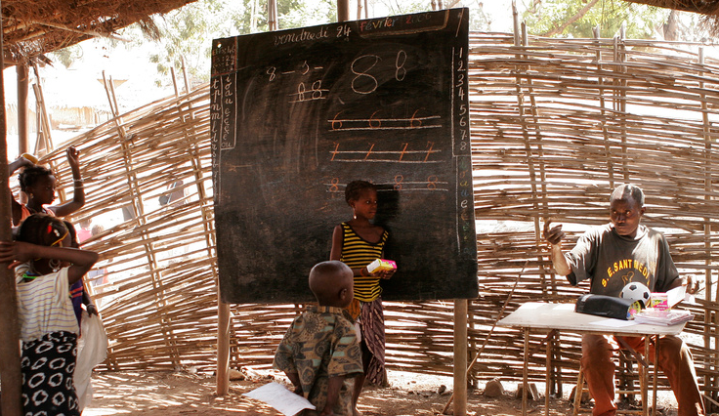
y Comunicaciones
Tecnologías de información
Han abierto nuevas posibilidades para la enseñanza y el aprendizaje
Su gran posibilidad se evidencia en la posibilidad de interacción, de comunicación y de acceso a la información
Se convieten en un medio y en una mediación tecnológica

Slide 4
y Comunicaciones
Tecnologías de información
Se deben aprovechar para hacer más conscientes a los estudiantes de su proceso de aprendizaje y su papel en la regulación del mismo

Slide 5
aprendizaje
Autónomo
Sentido crítico
Puntos de Vista
Pensar solo
Autonomía moral
Autonomía Intelectual

Slide 6
aprendizaje
Autónomo
Proceso en el cual las personas asumen la iniciativa, con o sin ayuda de otros.
Distinto del autodidacta

Slide 7
aprendizaje
Autónomo
Selección y aplicación de estrategias adecuadas para la evaluación
Diagnóstico de necesidades de aprendizaje
Evaluación de los resultados de aprendizaje
Formulación de sus propios objetivos
Identificación de recursos necesarios para aprender

Slide 8
Autonomía del
Aprendizaje
Facultad que le permite al estudiante tomar decisiones que le conduzcan a regular su propio aprendizaje en función de una determinada meta y en un contexto o condiciones determinadas de aprendizaje (Monereo, 2007).
DESEO DEL ESTUDIANTE DE APRENDER
APRENDIZAJE AUTÓNOMO

Slide 9
aprendizaje autónomo
Características del
Disposición
Claridad en
los objetivos
Responsabilidad personal
Diferentes clasificaciones

Slide 10
aprendizaje autónomo
Características del
Reconocer estilos de aprendizaje
Uso de diversos medios
Autonomía
Diferentes clasificaciones

Slide 11
aprendizaje autónomo
Papel del docente en el
Diseñar estrategias
Más flexibles
Diálogo
Ágil
Más personales
Oportuno
Diseñar estrategias y emplear mecanismos específicos, de acuerdo al modelo pedagógico y al modelo didáctico y un diseño curricular que favorezcan el proceso de aprendizaje, sin una presencia física.
Mayor flexibilidad y mas adaptación a las necesidades y condiciones del estudiante
Comunicación individualizada a través de las TICS, escritos, audiovisuales entre otros.
Alto diálogo, medios de interacción ágiles y oportunos.

Slide 12
Ventajas del
aprendizaje autónomo
Posibilidad de construir un aprendizaje significativo
Desarrollo de iniciativa
Responsabilidad en la búsqueda de información
Se hace competente antes las necesidades actuales
Mundo globalizado con nuevas exigencias

Slide 13
Importancia de la
Metacognición
Posibilidad del estudiante de aprender a aprender que resulta cada vez más conciente de su proceso de cognición
Conciencia del estudiante de sus propios procesos mentales (cómo aprende) y al control del dominio cognitivo (forma de aprender)
Ambos orientan a una mejora del estudio personal que conduzca a resultados de aprendizaje

Slide 14
Estrategias de
Aprendizaje
Desarrollo de
Desarrollo de
1.
estrategias
2.
estrategias
afectivo
autoplanificación
emocionales
3.
Desarrollo de
4.
Desarrollo de
estrategias
estrategias
autorregulación
autoevaluación

Slide 15
TIC en un ambiente
de Aprendizaje
El desarrollo del aprendizaje no solo depende la de interacción de estudiante con el puesto en el contenido del aula virtual sino también de acciones tutoriales
Chat, foro, corroe, interacciones entre participantes mediadores de expertos, intercambio de puntos de vista

Slide 16
Conclusiones
El aprendizaje autónomo dirigido es un factor determinante en el proceso desarrollado a través del aula virtual
Su fundamento nos permitirá superar la mera condición instrumental del aula y pasar al plano del lo pedagógico, didáctico y cognitivo.
El aula virtual debe incluir el reto de cultivar habilidades en los estudiantes para dirigir su propio aprendizaje para que tomen mayor conciencia en la forma de aprender.

Slide 17
gracias
Universidad Distrital Francisco José de Caldas
Facultad de Ciencias y Educación
PROYECTO EDUCATIVO SOCIOCULTURAL Y ÉTICO POLÍTICO
FACULTAD DE CIENCIAS Y EDUCACIÓN
MSc. Janneth Villarreal Gil
eldavilla@yahoo.es
300 586 8257

